Slide 1
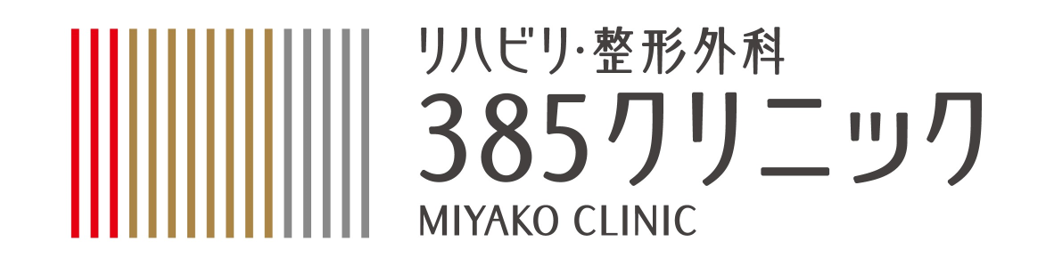
日本のフレイル・骨折予防
なんで骨粗鬆症になるの？
骨粗鬆症の何がまずいの？
フレイル・サルコペニア・ロコモってなに？
後藤正成

Slide 2
  目次
  ①フレイル・サルコペニア・ロコモとは
  ②骨粗鬆症について学んでいただく
  ③ ①②を踏まえてどうしていけばいいか
  。

Slide 3
フレイル・サルコペニア・ロコモとは

Slide 4
フレイル：健康な状態と要介護状態の中間の段階の状態
サルコペニア：加齢によって全身の筋肉量が減少し筋力や運動機能が低下する状態
ロコモティブシンドローム：運動器の障害や衰えによって歩行困難などの要介護になるリスクが高まる状態の事

Slide 5
骨粗鬆症とは

Slide 6
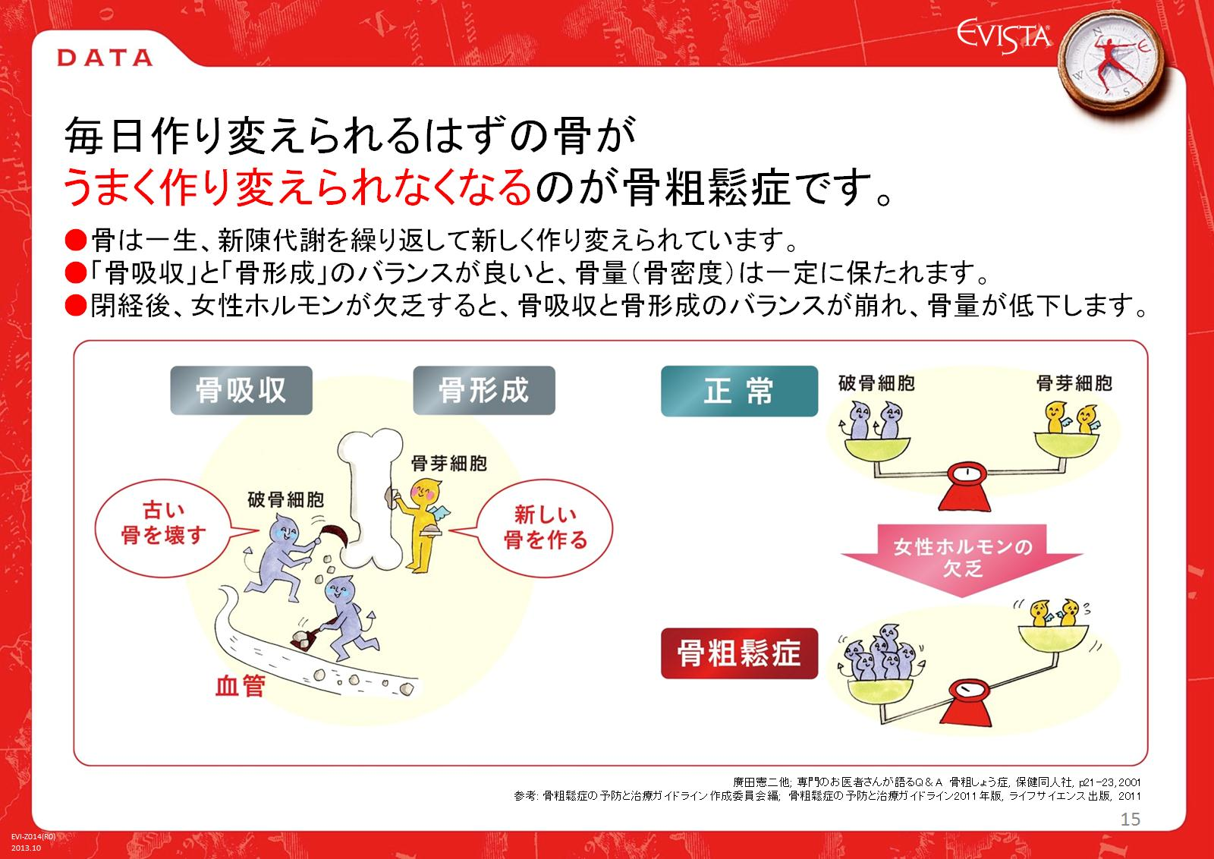

Slide 7
骨粗鬆症
フレイル・サルコペニア・ロコモ
の目安

Slide 8
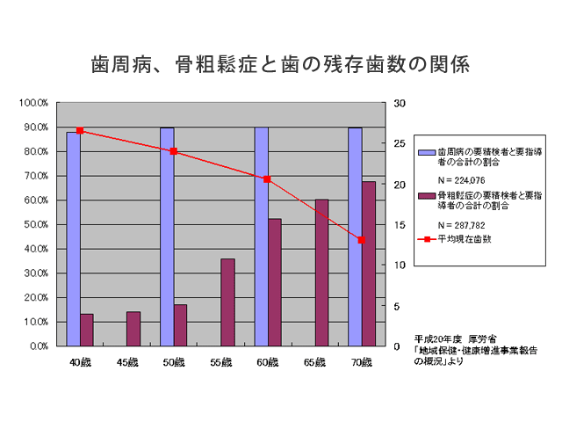
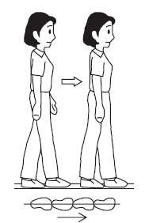
歯の数・歩行速度
（見るだけでスクリーニング）
歯数が２０本未満⇒低骨密度の指標となりうる
・歩行速度が遅い・継足歩行（歩幅狭い）
×視力低下・下腿周囲計が細い⇒転倒リスク大

Slide 9
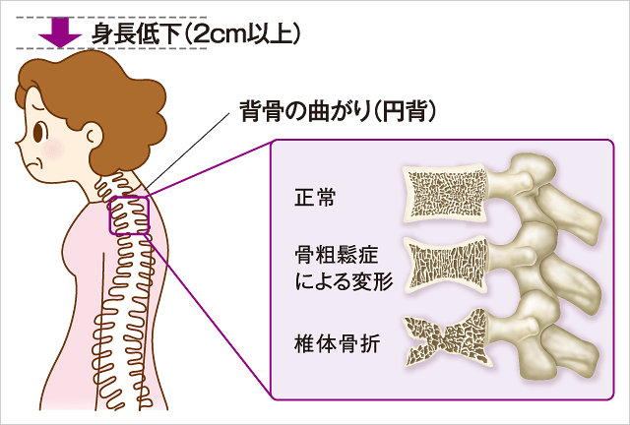
身長測定
○身長を測る前に自己申告してもらう
肋骨と腰骨の間に何本指が入るかチェックする
・申告した身長より２㎝以上の身長低下で椎体骨折の可能性
・亀背の有無⇒高度な変形を示した上位10％の女性で骨密度低下
椎体骨折の有無にかかわらずQOLの低下を認める

Slide 10
骨粗鬆症になると何がいけないのか？

Slide 11
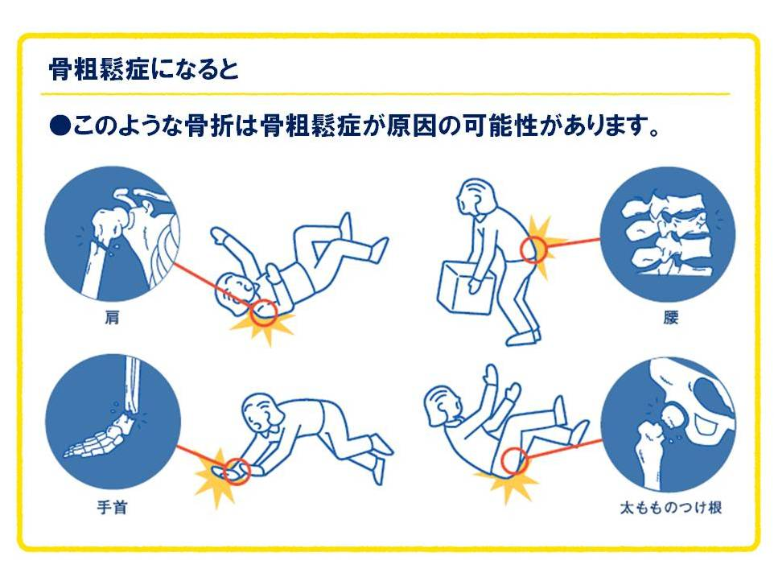

Slide 12
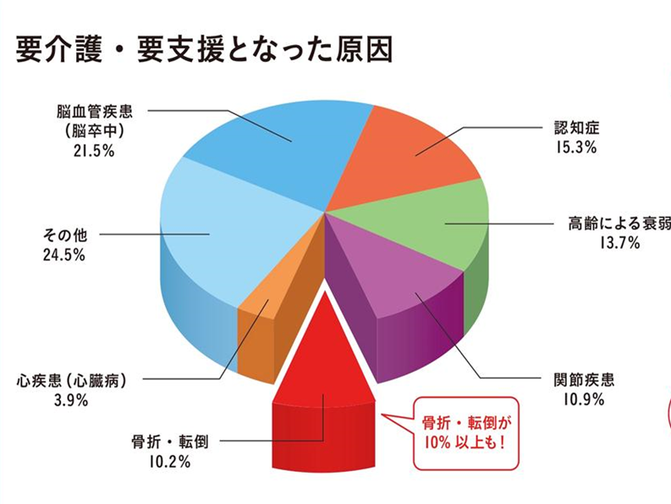
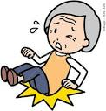
大腿骨近位部骨折を経験すると・・・
１０％～２０％が1年以内に死亡
反対側の骨折リスクが通常の４倍になる
生活の質が低下する（健康寿命の低下）
介護が必要になることも・・・
Osteoporosis Japan vol.21 no.1 2013より引用

Slide 13
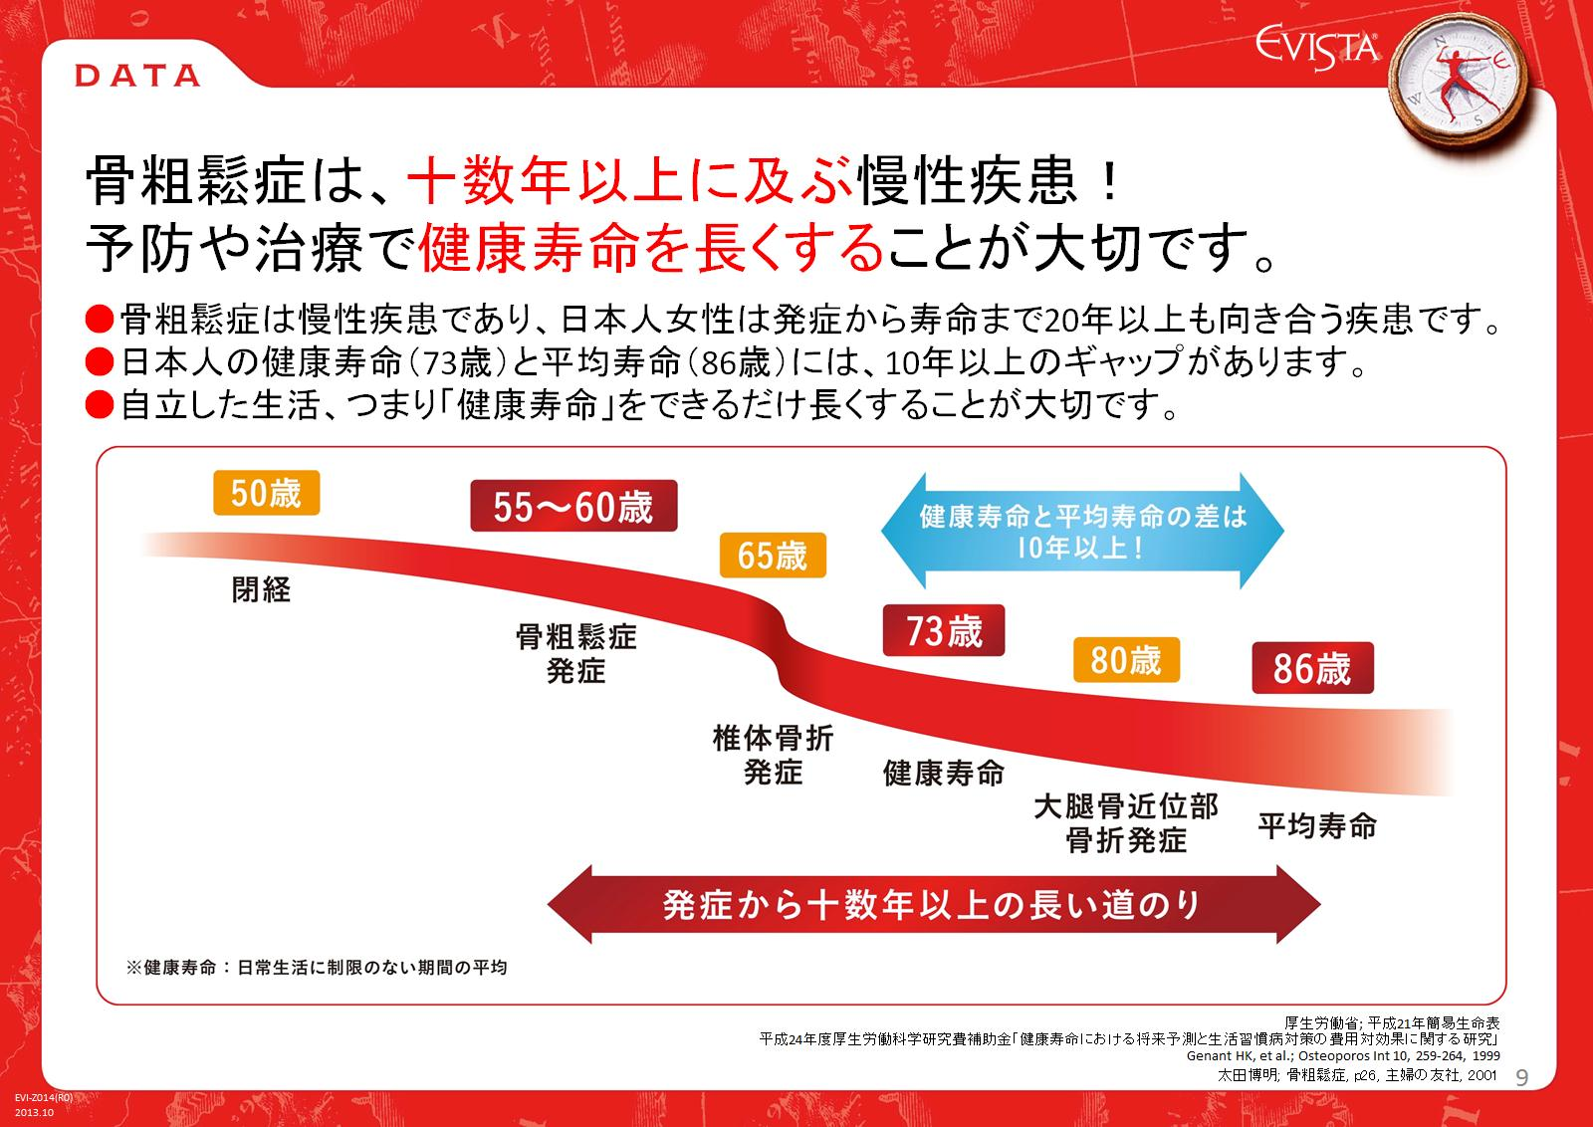
平均寿命と健康寿命
○健康寿命とは健康上の問題で日常生活が制限されず生活できる期間です。
○日本人女性の平均寿命は世界一で86歳、しかし健康寿命は73歳。
言い換えると10年以上も不健康な期間があるということです。
○そのなかには、要支援・要介護が必要な方も多数いらっしゃいます。

Slide 14
ここまでをまとめると
骨折すると
➡サルコペニア・フレイル・ロコモになっちゃうよ

Slide 15
たかが骨折？
骨折は死に直結する？

Slide 16
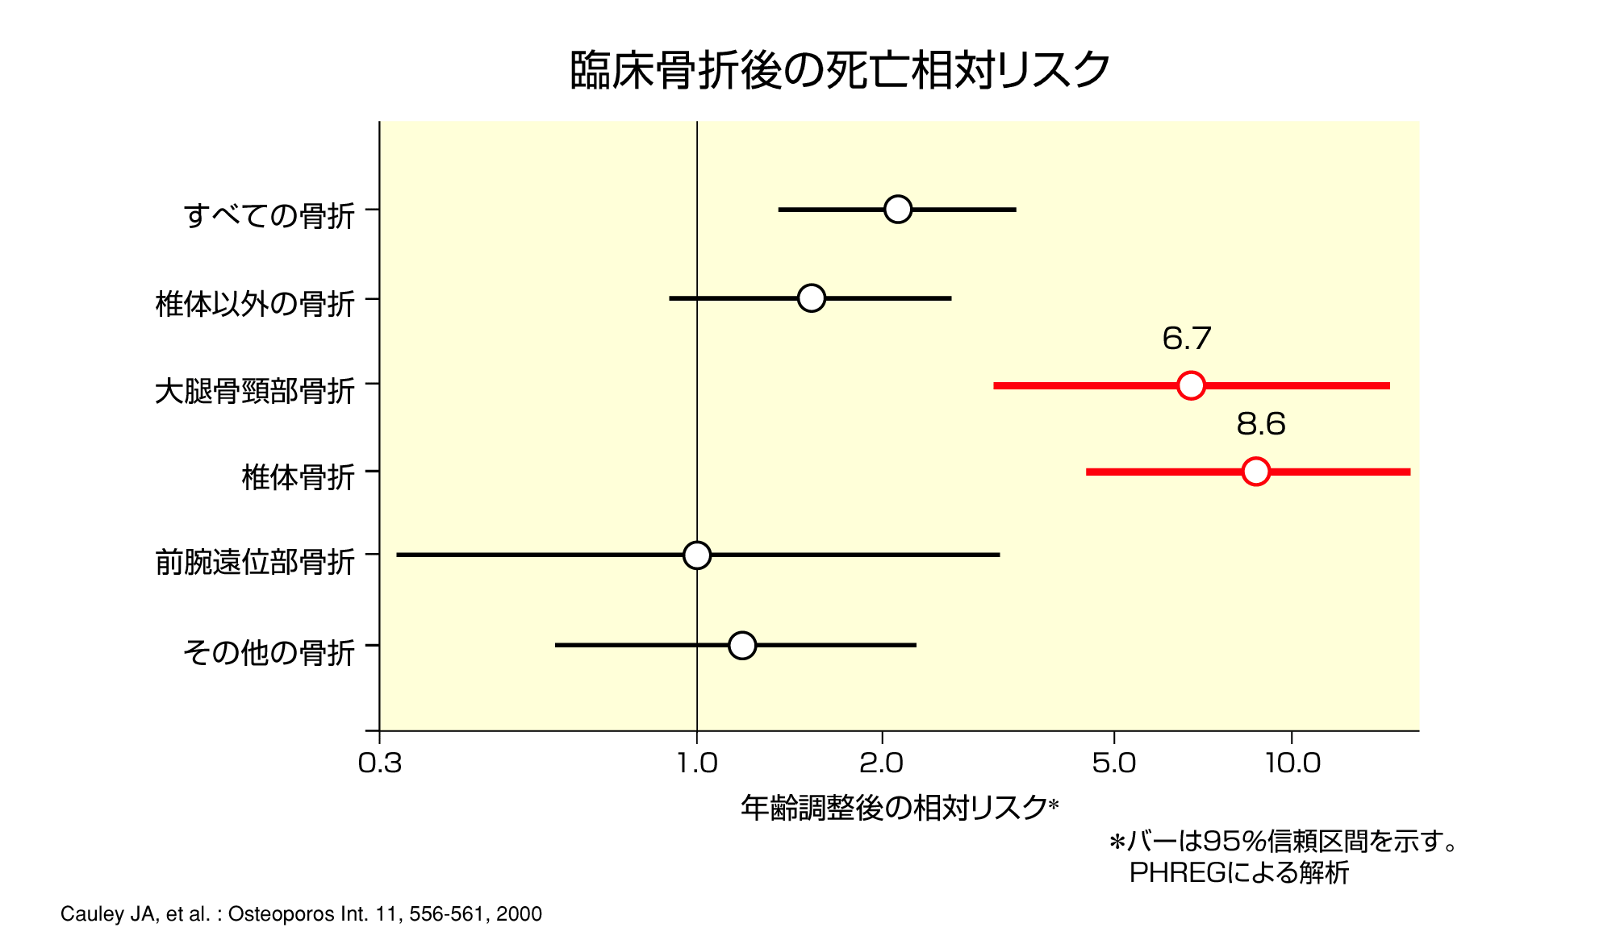
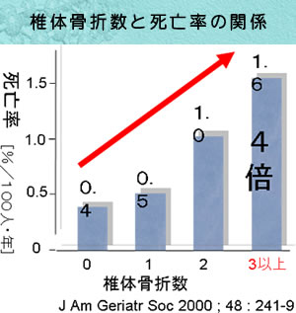
骨折は死に直結する？
大腿骨頸部骨折を発症すると死に直結する。
（ステージⅢの胃癌と同じ死亡率・5年後の生存率50％）
さらに、椎体骨折も患者さんの死亡率にも影響する。
（3つ以上椎体骨折があるはない人の4倍の死亡率）

Slide 17
なぜ、死に直結するのか？
なぜ、健康寿命が短くなるのか？

Slide 18
なぜ、死に直結するのか？
なぜ、健康寿命が短くなるのか？
30歳を過ぎると１％/年で脚力が低下します。
完全安静臥床で２％/日で筋力が低下します。
つまり1週間寝たきりでいると脚力換算で 14年分歳をとったことになります。

Slide 19
繰り返しますが
骨折すると
➡サルコペニア・フレイル・ロコモになっちゃうよ
➡寝たきりになっちゃうよ

Slide 20
フレイル・サルコペニア・ロコモを防ぐには

Slide 21
WHO推奨運動量
（フレイル・サルコペニア・ロコモ予防）
30
分以上／日／週 日以上の運動を推奨
５

Slide 22
まとめ
骨折を機に死に至る疾患である
成長期に貯めた最大骨量を減らさない事が重要
骨粗鬆症の加療を行うことで、骨折リスクやADLの低下を予防できる
身体所見だけでも骨粗鬆症や骨折リスクが判断できる
週４～５日の運動を行いましょう

